Slide 1
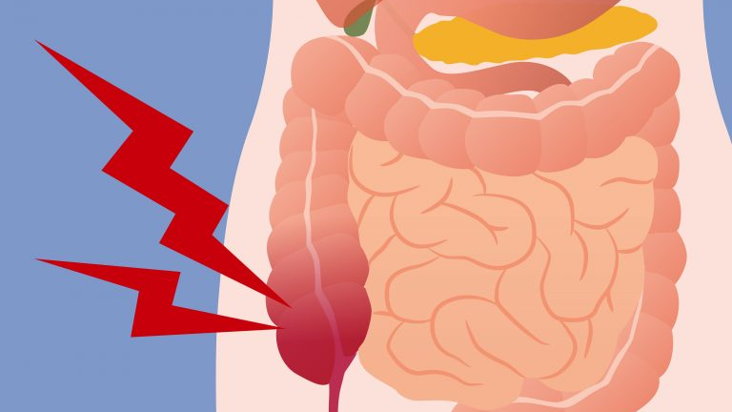
Appendicitis
Luca de Haan
Klas D16A

Slide 2
Inleiding
Wat is appendicitis?
De symptomen
Oorzaken
Onderzoek
Eventuele complicaties
Behandeling

Slide 3
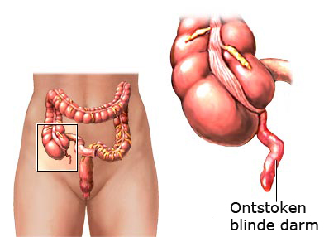
Wat is appendicitis?

Slide 4
symptomen
Plotselinge hevige pijn
Rechtsonder in de bui
Verminderde eetlust
Misselijk
Overgeven

Slide 5
Oorzaken
Fecoliet
Blind eindigend
Oorzaak vaak wat onduidelijk

Slide 6
Onderzoek
Lichamelijk onderzoek van de buik
Lab bloed en urine
Echografisch onderzoek
CT-scan
Kijkoperatie

Slide 7
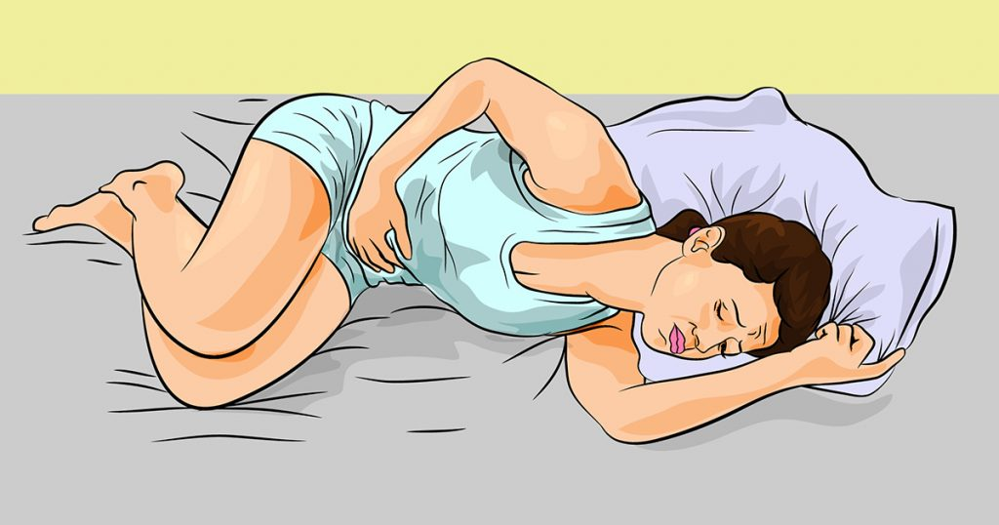
Complicatie
Perforeren van de blinde darm
Buikvliesontsteking (peritonitis)

Slide 8
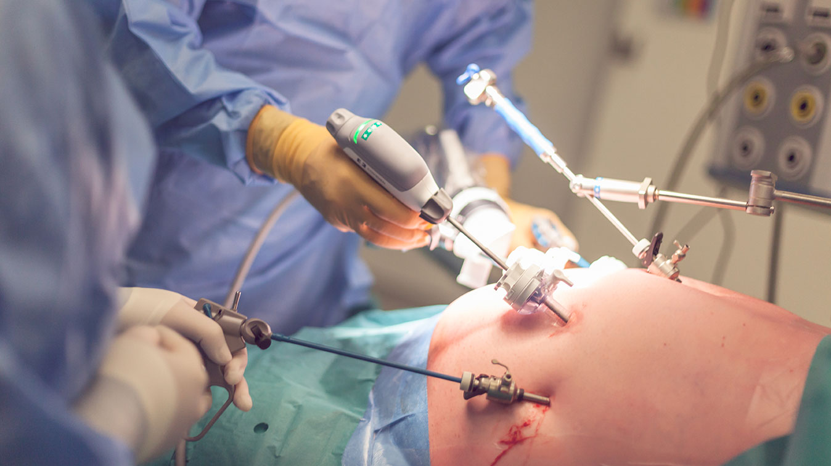
Behandeling
Onmiddellijk opereren
Appendix moet worden verwijderd
Kijkoperatie (laparoscopie)
“Open” operatie

